Slide 1
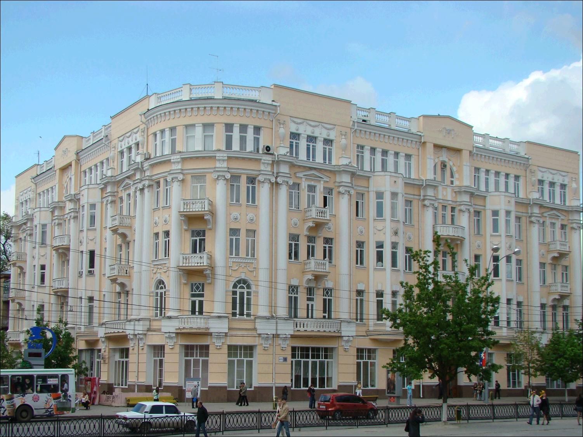
Роль вузовских библиотек в научной, образовательной и информационной деятельности
(Практический опыт работы и специфика вузовских библиотек)
ЮЖНЫЙ ФЕДЕРАЛЬНЫЙ УНИВЕРСИТЕТ
Смирнова Ольга Антраниковна
заместитель директора
Зональной научной библиотеки
имени Ю. А. Жданова

Slide 2
Гибкая система управления (Favorable Governance)
Концентрация талантов (concentration of talents)
Изобилие ресурсов - (Abundant resources)
Джамил Салми, эксперт Всемирного Банка
«Проблемы становления университетов мирового уровня» («The Challenges of Establishing World Class University” )

Slide 3
Стратегии развития университетских библиотек РФ
модели стратегий развития университетских библиотек
Централизованная модель 0,5%
Распределенная модель 30%
Модель самоустранения 65%
Notes:
«Централизованная модель Единый библиотечно-издательский комплекс - Библиотека как информационно-аналитический центр университета- Максимальное участие в содействии публикационной активности Вуза
«Распределенная модель» Партнерское взаимодействие с издательство ун-та -Распределение информационно-аналитических функций между библиотекой и управлениями - Факультет и кафедра ведут самостоятельную работу в содействии публикационной активности
«Модель самоустранения» Все аналитические функции и наукометрическая деятельность концентрируются в специально созданных подразделениях университета - Библиотека – только хранилище книг.

Slide 4
ЗНБ ЮФУ в цифрах
Около 4 млн. единиц хранения
Расходуется на пополнение информационно-ресурсной базы ЗНБ
Печатные источники – 13,7 млн. руб.
Полнотекстовые ресурсы – 39, 8 млн. руб.
более 60 тысяч пользователей в год
собственных полнотекстовых документов – 40882
доступ к 36 полнотекстовым электронным базам данных.
более 700 тысяч записей в ЭК
Библиотека ЮФУ расположена в 17 корпусах и занимает площадь около
9 000 квадратных метров

Slide 5
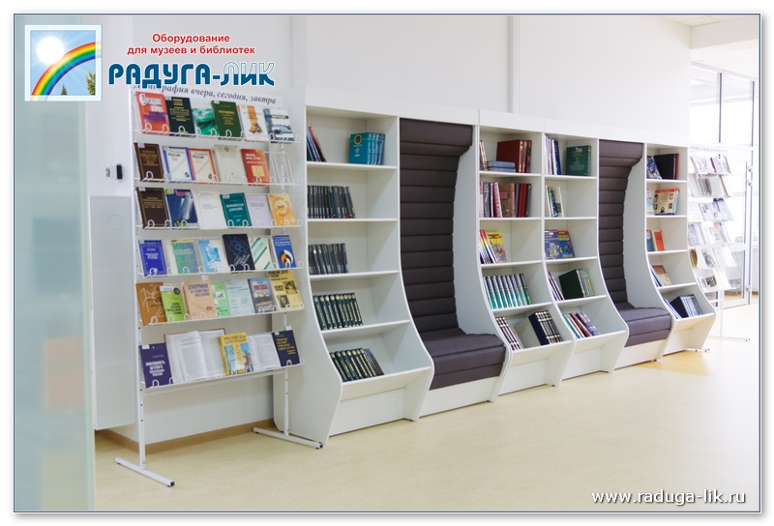
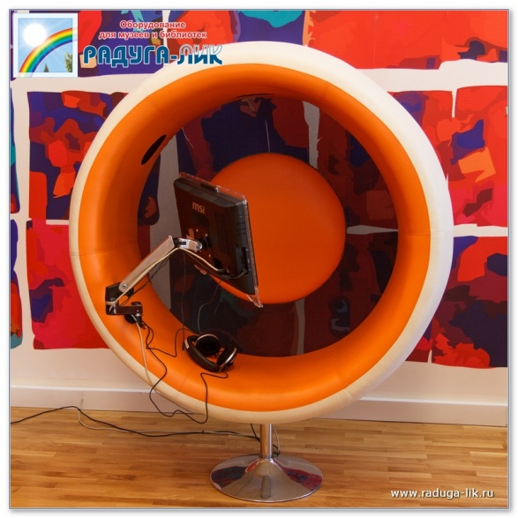
Организация эффективного библиотечного пространства
Библиотека с открытым доступом к фондам
Самостоятельное обслуживание
График работы с учетом потребностей всех пользователей
Нет понятия «читальный зал» и «абонемент».
Безбарьерное библиотечное пространство
Удобные места для индивидуальной и коллективной работы
Зонирование пространства для пользователей с помощью мобильного оборудования и стен–трансформеров

Slide 6
Виртуальные сервисы
Сайт
Блог
Электронная доставка документов
Виртуальная справочная служба
Виртуальные выставки
Виртуальные представительства библиотеки в социальных медиа

Slide 7
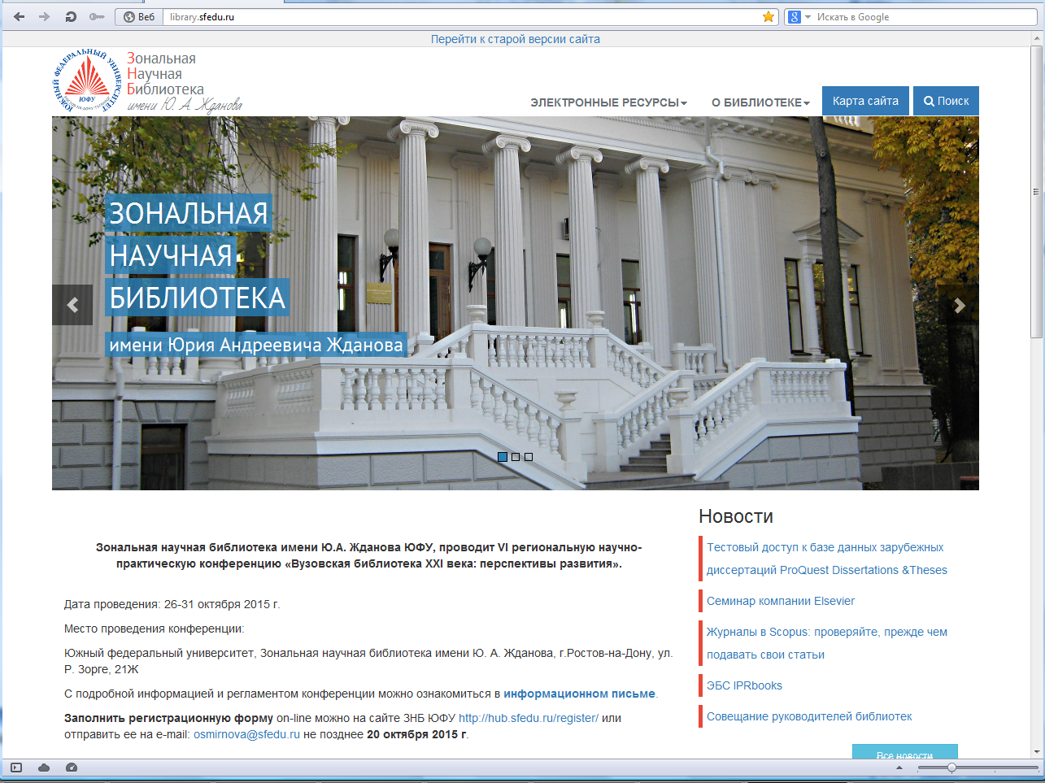
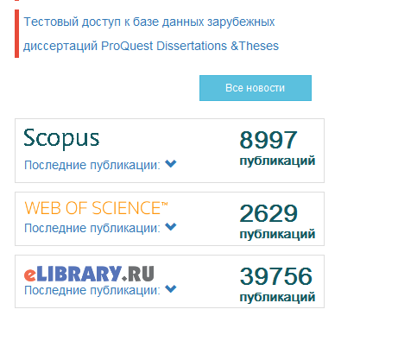
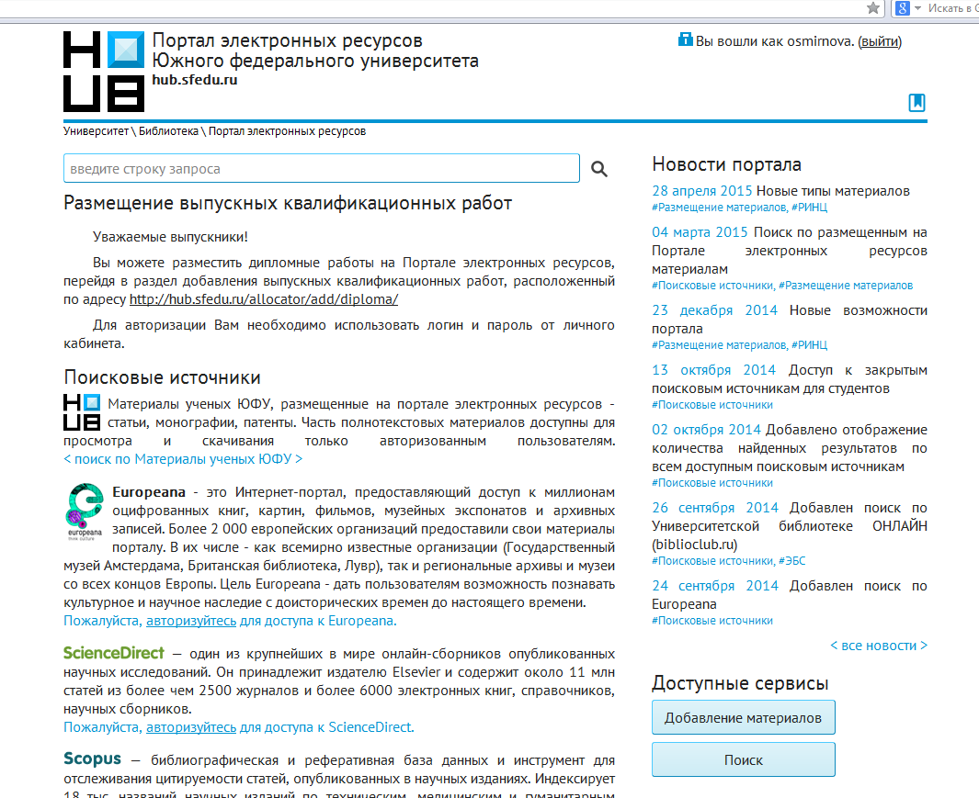

Внешняя атрибутика библиотеки
Notes:
Библиотечно-библиографическое обслуживание является одной из базовых функций библиотеки, которая, представляет собой «библиотечно-пользовательский интерфейс» и активно влияет на имидж библиотеки. Наличие внешней атрибутики, привлекательного сайта, активных онлайн-сервисов порой может стать более действенным средством привлечения дополнительного финансирования, чем титанические усилия на «внутреннем» поле.

Slide 8
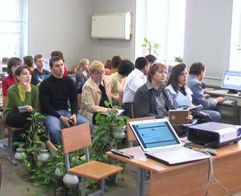
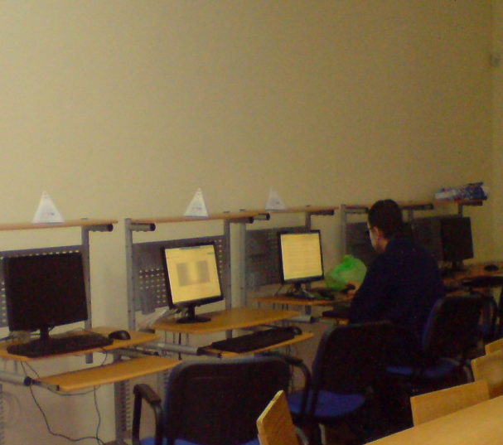
Поддержка образования
Информационное обеспечение печатными документами
Информационное обеспечение электронными документами
Информационные услуги
Комплексные информационные мероприятия
Электронный каталог ЗНБ ЮФУ
ЭБС ЗНБ ЮФУ
Подписные ресурсы
Ресурсы свободного доступа

Slide 9
Поддержка науки
Регламентирующие документы.
Консультации для авторов по наукометрическим показателям и работе с базами данных.
Сопровождение процесса публикации статей авторов.
Сопровождение процесса публикации трудов конференции
Семинары, конференции, тренинги.
Наукометрические показатели и библиометрические инструменты
База данных публикаций авторов ЮФУ в Scopus, Web of Science, eLIBRARY
Лингвистическая поддержка
Полезные ссылки
Notes:
Расширение сферы участия в информационно-аналитическом процессе вуза путем аналитического сопровождения публикационной деятельности научно-педагогических работников вуза.
Модель реализации
Курс для НПР «Аналитико-информационные компетенции и повышение публикационной активности преподавателя современного вуза»
Формирование четкого механизма учета публикаций сотрудников
Обучение авторов технике идентификации при публикации статей, редактированию и поддержанию в актуальном состоянии профилей в международных базах цитирования
Создание и сопровождение базы данных публикаций сотрудников ЮФУ

Slide 10















Информационные ресурсы библиотеки как
инструмент инновационного развития вуза.
Рост показателей публикационной активности
Увеличение объема финансирования на
приобретение электронных ресурсов

Slide 11
Продвижение научно-образовательных ресурсов ЮФУ в мировое информационное пространство
Размещение журналов ЮФУ в мировых базах данных Scopus, ScienceDirect,
Web of Science
Консультационная деятельность и проведение обучающих мероприятий
Создание репозитория
Регистрация в DOI

Slide 12
Управление электронными ресурсами
Удаленный доступ через систему авторизации
Система единого точки доступа к ресурсной базе библиотеки (discovery service)
Инструмент сбора статистики использования электронных ресурсов
Система управления электронными ресурсами
Магистральный путь развития библиотек как информационных систем, основан на использовании, прежде всего, http-протокола доставки информации и на повсеместном применении, на пользовательском уровне, web-интерфейсов.
Notes:
Система управления электронными ресурсами это интегрированный набор программ с открытым исходным кодом, предназначенных для эффективного управления информационными ресурсами организации. И их огромное достоинство состоит в возможности коллективного использования в рамках национальных и региональных консорциумов или других объединений организаций.
Каждая организация имеет возможность активировать и предоставить пользователям необходимую часть глобальной базы электронных материалов, вести собственную базу электронных ресурсов, настраивать внешний вид поисковых интерфейсов систем и т.п. Сотрудникам библиотеки предоставляются инструменты управления полным жизненным циклом электронного ресурса, начиная от оформления подписки до автоматического сбора статистики использования и формирования отчетов.

Slide 13
Оптимизация библиотечных процессов
Наличие нормативной документации, соответствующей современным стандартам.
Использование эффективных гибких технологических схем для выстраивания основных процессов библиотеки.
Мониторинг и экспертная оценка ресурсного потенциала библиотеки.
Модернизация телекоммуникационных сетей и компьютерного оборудования с учетом решаемых задач.
Расширение перечня информационно-библиотечных услуг.
Определение индикаторов эффективности работы библиотеки.
Коллегиальные органы управления библиотекой.
Создание и/или участие во внешних и внутренних коллаборациях.

Slide 14
Внешние связи
Членство в международных Российских ассоциациях библиотек
Проведение международных конференций
Участие в проектах АРБИКОН
Международный книгообмен
Методическое руководство деятельностью библиотек вузов северокавказского региона

Slide 15
Навыки и опыт в раскрытии контента, организации для внешних пользователей и управлении электронными ресурсами
Сотрудничество с авторами при подготовке публикации результатов исследований
Работа с библиометрическими данными
Библиотека и издатели
Репозитории
Библиотека и data management
Профессиональные навыки сотрудников

Slide 16
Новая роль вузовской библиотеки
Библиотека активный участник стратегии развития вуза.
Библиотека и образовательная функция. Студент - начинающий ученый.
Библиотека и исследовательская функция. Более тесное сотрудничество с исследователями.
Библиотека - консультант для авторов по наукометрическим показателям и работе с базами данных.
Продвижение инструментов организации научной работы.
Продвижение инструментов оценки результатов научной работы и идентификации автора ORCID, ResearcherID, Science Index.
Создание университетского хранилища опубликованных источников и препринтов – университетский репозитарий.
Изменение модели работы библиотеки с пользователями от «читателя» к «писателю».
Notes:
Современная вузовская библиотека представляет из себя взаимодополняющее сочетание традиционной и виртуальной цифровой библиотеки, доступной пользователям в on-lain режиме в течение 24 часов.

Slide 17
Успех не возникает чудесным образом из ничего. Успех всегда является итогом конкретных действий и позитивного умонастроения.
Чтобы избежать критики, ничего не делай, ничего не говори и будь никем.
Что бы что-то получилось – нужно этим жить
Нужно работать с вдохновением и верой в конечный результат.

